Slide 1
Муниципальное бюджетное дошкольное образовательное учреждение
«Центр развития ребенка – детский сад №28 «Огонек»
Мастер класс для родителей
«Театр ложек своими руками»
Подготовили и провели воспитатели группы «Бабочки»

Slide 2
Цель мастер класса:
Заинтересовать и побудить родителей к изготовлению театральных кукол на ложках с последующим их использованием в театрализованной деятельности детей в детском саду.

Slide 3
Задачи:
1. Познакомить родителей с видами театров.
2. Вызвать интерес к театрально-игровой деятельности.
3. Обучить участников мастер-класса конкретным навыкам изготовления кукол на ложках для театра.
4. Привлекать родителей к совместной деятельности с детьми: игре настольным театром в детском саду и дома.

Slide 4
Ожидаемые результаты:
- Повышение педагогической компетентности родителей в вопросах воспитания и развития дошкольников.
- Формирование навыков взаимодействия с ребенком на данном этапе его развития.
- Повышение эффективности взаимодействия родителей и ДОУ.
- Формирование представлений родителей о значении театрализованной деятельности для всестороннего развития ребенка.
- Изготовление кукол на ложках

Slide 5
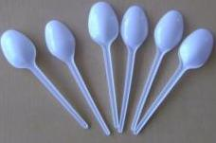
Материалы и оборудование:
Пластиковые ложки;
пластилин,
доски для лепки,
стеки,
куски ткани,
ножницы,
влажные салфетки

Slide 6
МАСТЕР - КЛАСС ВКЛЮЧАЕТ В СЕБЯ СЛЕДУЮЩИЕ МЕРОПРИЯТИЯ:
1. Сообщение воспитателя «Значение театрализованной деятельности для всестороннего развития ребенка».
Цель: формировать представления родителей о значении театрализованной деятельности для всестороннего развития ребенка.
2. Вопросы к родителям:
«Какие виды кукольного театра вам известны?»
«Из чего можно изготовить кукольный театр?»
Цель: выявить представления родителей о видах театра.
3. Сообщение воспитателя «Виды театра в детском саду» с показом слайдов с различными видами тетра.
Цель: познакомить родителей с видами кукольного театра в детском саду.
4. Мастер - класс по изготовлению кукол из пластиковых ложек.
Цель: учить изготавливать театральных кукол из ложек.
6. Инсценировка родителями русской народной сказки «Теремок»
Цель: вовлекать родителей в творческий процесс инсценирования сказки, активизировать их творческие способности.
7. Подведение итогов.

Slide 7
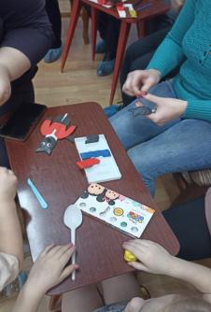
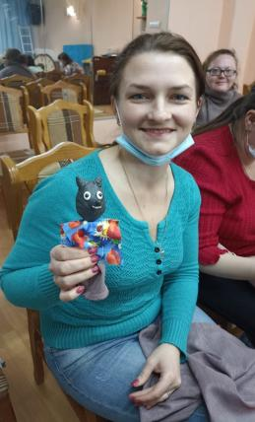
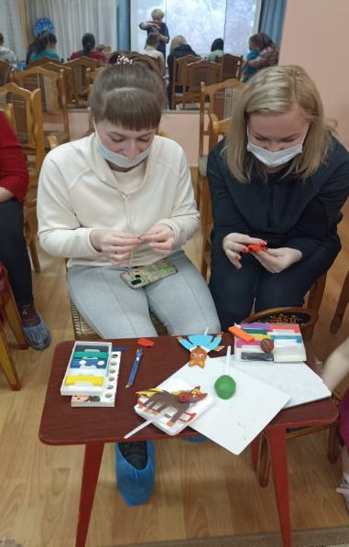
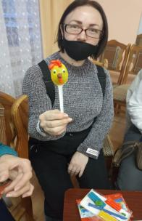

Slide 8
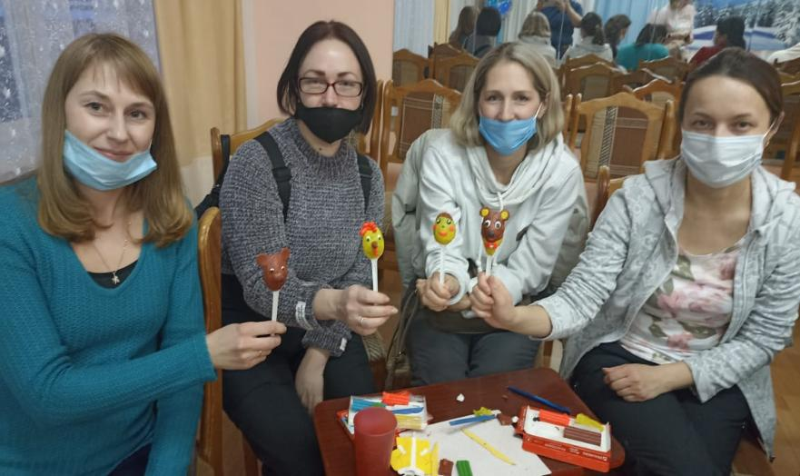
РЕЗУЛЬТАТЫ МАСТЕР – КЛАССА:
Родители (законные представители) узнали о значении театрализованной деятельности для всестороннего развития ребенка;
познакомились с видами театра, которые можно использовать в совместных играх с детьми;
научились изготавливать кукол на ложках самостоятельно, попробовали себя в роли актеров.

Slide 9
Спасибо за внимание!

